Slide 1
A씬
1
2
The Salt
<암전 약 1초>
<당사 로고 약 1초에 걸쳐 투명도 100 → 0
약 2초 후 약 1.5초에 걸쳐 투명도 0 → 100>
3
Kakao
4
Kakao
<협력사 로고 약 1초에 걸쳐 투명도 100 → 0
약 2초 후약 1초에 걸쳐 암전
<암전 약 1초 후 B씬으로 넘어가기>
※로고 부분에서 화면 클릭 시 4번으로 이동

Slide 2
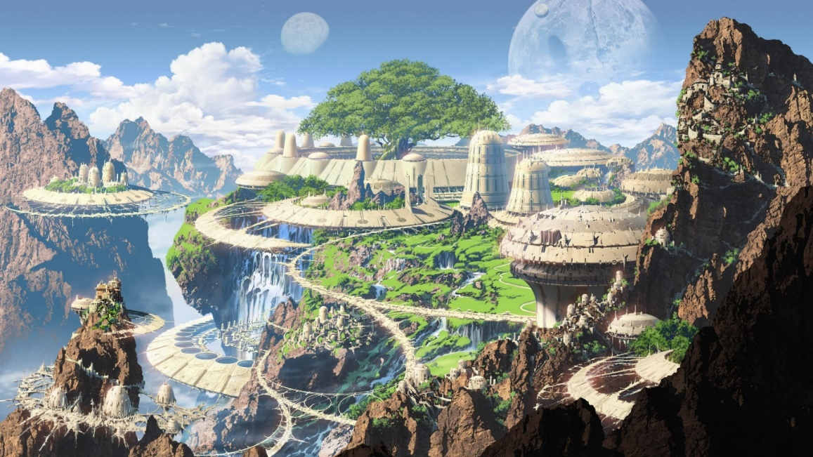



B씬
Tap to Start
Asia
ID : 45138420116
V2.81561894abcd

Slide 3

B씬 화면 연출
※배경 : 2D 애니메이션
1. 배경의 왼쪽에서 오른쪽으로 약 30초에 걸쳐서 이동하는 연출
2. 평화로운 크라테스를 나타내듯 화창한 날씨에 새와 구름의 움직임을 연출
※연출 화면에서 보이지 않는 부분

Slide 4
B씬 화면구성 상세
Tap to Start
Asia
V2.81561894abcd
ID : 45138420116
Tap to Start
투명도 0 → 99 → 0 반복(약 2초) <화면 전체 Button>
Asia
서버 버튼 (서버가 나눠져 있을 시 구성)
리소스 무결점 검사 버튼(복구)
공지사항 버튼
로그아웃 버튼
V2.81561894abcd
버전 정보
ID : 45138420116
로그인 ID 정보

Slide 5
B씬 버튼상세
1
Press to Start
<화면 전체 Button> → C씬(로비)
서버선택
Korea
2
Asia
서버가 나눠져 있을 시 구성
<팝업>
Korea
Asia
North America
리소스 검사
파일을 검사하고 있습니다.
리소스 검사
무결성 검사를 시작하시겠습니까?
하면 게임 속도가 빨라지거나 오류가 사라질 수 있습니다. ~~~
복구 완료되었습니다.
3
리소스 무결점 검사(복구)
<팝업>
확인
취소
확인
67.4%
취소

Slide 6
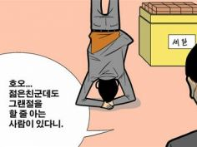
B씬 버튼상세
전체
공지사항
이벤트
X
10주년
이벤트
반갑습니다.
디렉터 권영욱입니다.
그럼 20000
v9.9 업데이트 패치노트
신년맞이 개발자 인사말
4
공지사항
<팝업>
1+2 이벤트
아프리카 서버 오픈 예정
환불규정 상세
알림
정말로 로그아웃 하시겠습니까?
로그인
5
로그아웃
<팝업>
Google
Apple
아니오
예
Press to Start
Guesst
Aisa
<로그아웃 시 바로 로그인창 띄우기>

Slide 7






B씬 첫접속 흐름
1
2
이용 약관
[필수]책임지지 않음 동의
[필수]개인정보 동의
[선택]이벤트, 광고 알람
로그인
Google
Press to Start
Apple
Press to Start
Guesst
Aisa
Aisa
취소
확인
누를 시 팝업 창 종료
필수 2개 선택해야만 활성화
기기에 계정이 연동되어 있을 시 로그인
기기에 계정이 연동되어 있지 않으면 로그인 팝업 띄우기
3
Google
ID
Pass
X
Press to Start
Aisa
<버튼 활성화>

Slide 8
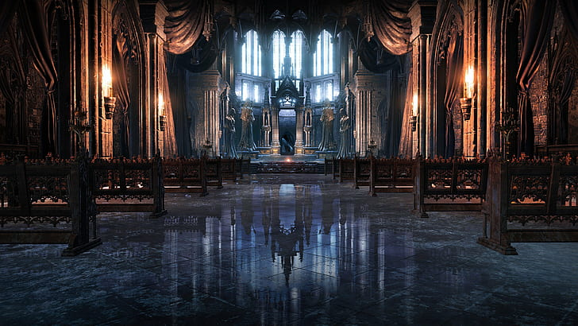





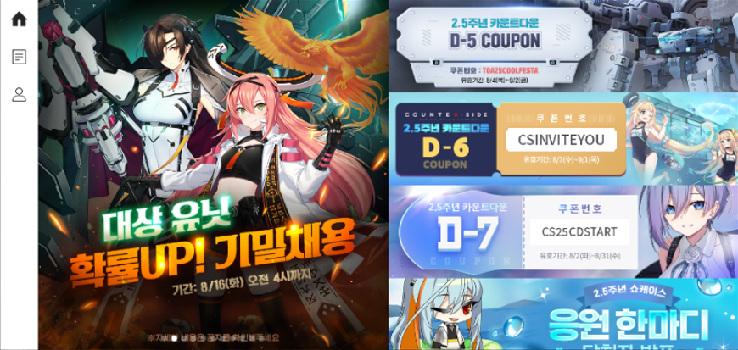







팝업 배너, 공지사항
<공지사항 카테고리 메뉴>
공지사항, 이벤트를 각 카테고리로 분류한다.
하나의 카테고리 메뉴를 선택 시 색 변경
메뉴에 맞춰 좌측 탭에 보이는 상세 공지, 이벤트 목록 변경
좌측 상세 공지, 인벤트 목록은 게제 시간순 정렬
※타이틀 → 로비 이동 시 배너 팝업 등장
전체
공지사항
이벤트
X
10주년
이벤트
반갑습니다.
디렉터 권영욱입니다.
그럼 20000
v9.9 업데이트 패치노트
신년맞이 개발자 인사말
STAGE
1+2 이벤트
STAGE
아프리카 서버 오픈 예정
STORY
환불규정 상세
STORY
<메인 배너>
스크롤 형식, n초마다 자동 넘김
1. 진행중인 이벤트
2. 신규BM 홍보
3. 중요 공지
위 내용의 간단 정보, 이미지로 구성
<서브 배너>
쿠폰정보
게임 정보
중요사항 외 공지
위 내용의 3~4개 배너로 구성
<공지사항 상세>
배너 터치 혹은 공지사항 메뉴를 통하여 이동
배너를 통하여 이동하였을 시 해당 배너의 대한 상세 공지로 이동.
공지상항 메뉴를 통하여 이동하였을 시 최상단의 공지사항을 표시.

Slide 9











C씬
A
7
물이없는곳에서이정도수듄
100/160
1,200,310,000
310,000
310,000
메뉴
공지
우편
STORY
STAGE
100/160
상점 | 가방 | 캐릭터 | 팀설정 | 미션
B
7
100/160
1,200,310,000
310,000
310,000
물이없는곳에서이정도수듄
메뉴
공지
우편
STORY
STAGE
100/160
상점 | 가방 | 캐릭터 | 팀설정 | 미션

Slide 10


C씬 - 메뉴
7
Lv.60
Exp
595982/1000000
100/160
1,200,310,000
310,000
310,000
물이없는곳에서이정도수듄
물이없는곳에서이정도수듄을
UID : 451.384.201
복사
메뉴
친구
업적
공지
제작
뽑기
우편
상점
인벤토리
도감
임무
STORY
STAGE
100/160
커뮤니티
고객센터
옵션
나가기
상점 | 가방 | 캐릭터 | 팀설정 | 미션

Slide 11
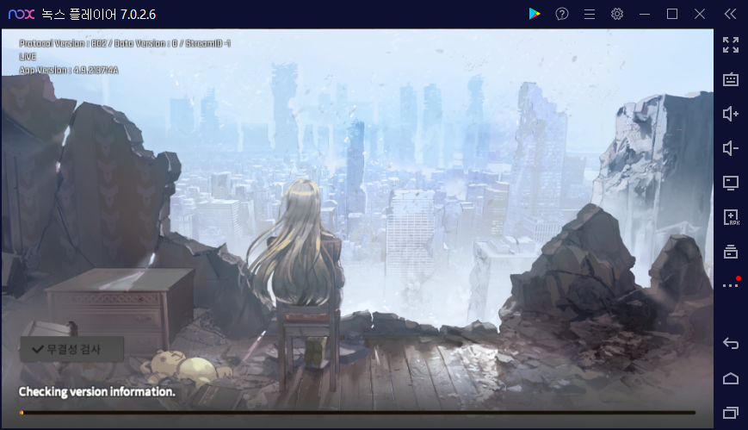
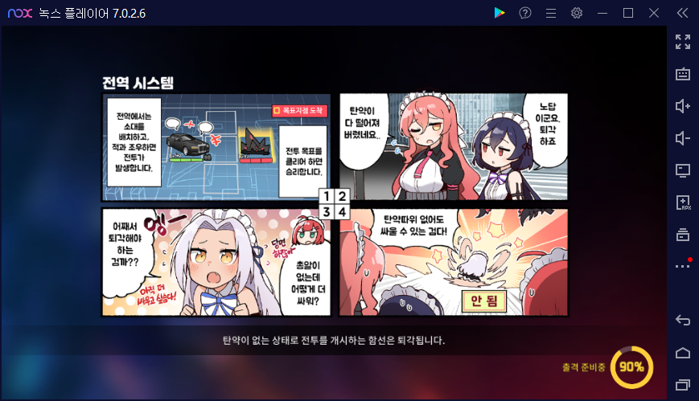
#로딩화면
월페이퍼
- 배경 콘셉 아트
배경 ＆ 캐릭터
- 캐릭터 콘셉 아트
컷툰
- 시스템에 대한 설명 컷툰
스토리에 대한 컷툰
캐릭터에 대한 컷툰

